Slide 1
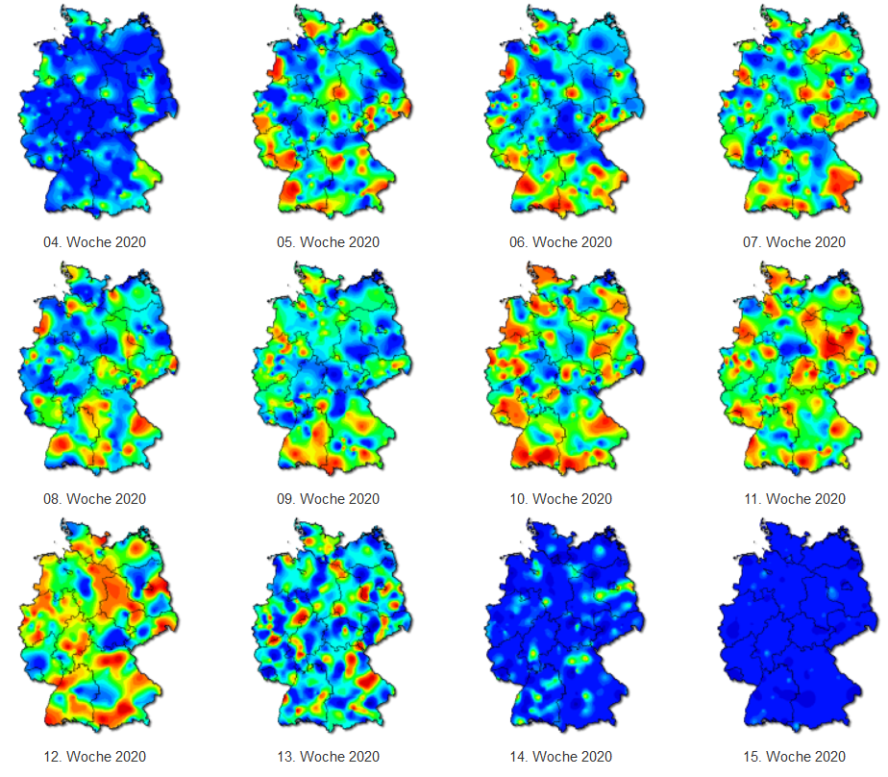
Ergebnisse der syndromischen und virologischen Surveillance akuter Atemwegserkrankungen in Deutschland
Influenza-Monatsbericht 21.-24. KW 2020

Slide 2
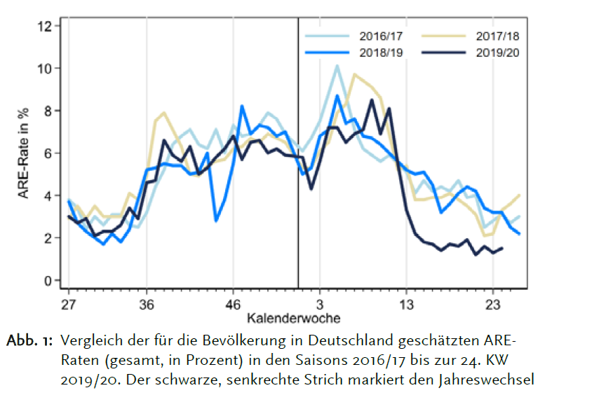
GrippeWeb, 24. KW 2020
https://grippeweb.rki.de/

Slide 3
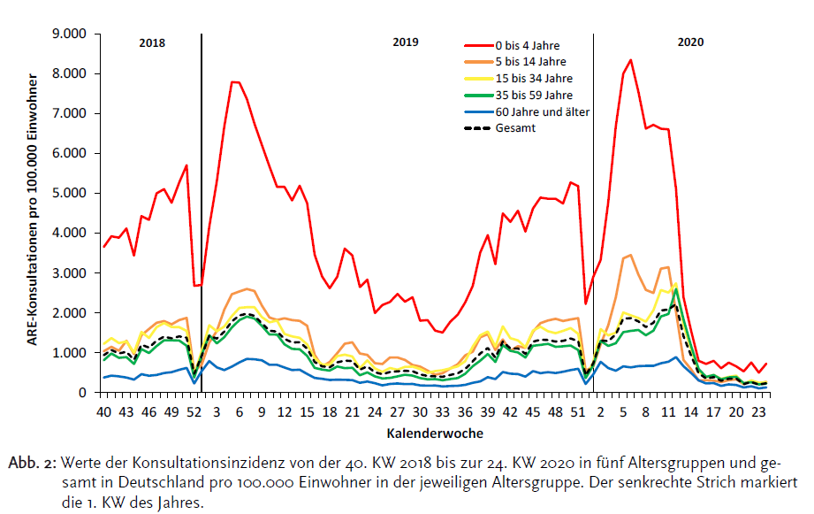
Arbeitsgemeinschaft Influenza - ARE-Konsultationen, 24. KW 2020

Slide 4
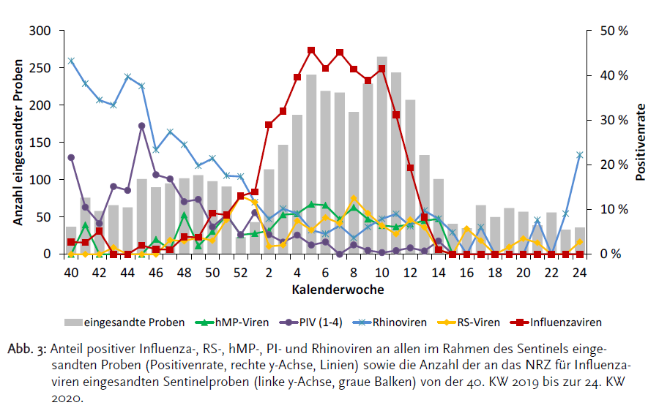
Arbeitsgemeinschaft Influenza - ARE-Positivenraten, 24. KW 2020

Slide 5
SARI-Surveillance (ICOSARI-Sentinel)

Slide 6
Anteil COVID-19 Fälle an allen SARI Fällen (ICOSARI)

Slide 7
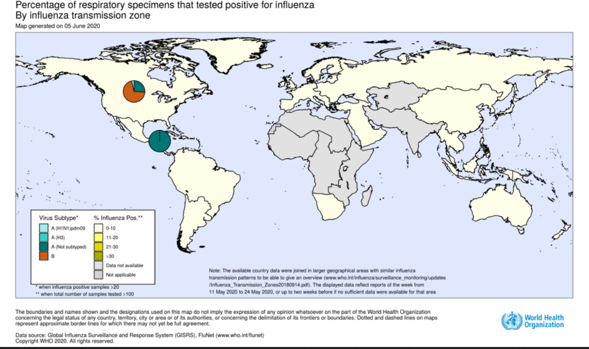
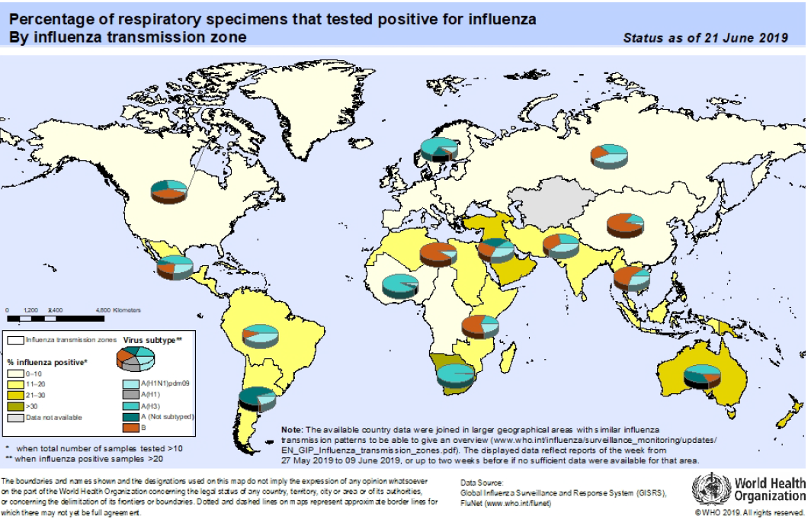
Influenzasurveillance global (WHO update 369)
Juni 2020
Juni 2019
Weltweite Influenzasurveillance beeinträchtigt durch COVID-Aktivitäten, Beispiel Afrika, Indien:
weniger als 100 getestete Proben = grau
weniger als 20 Influenza-positive = kein Tortendiagramm

Slide 8
GrippeWeb – KW 24
https://grippeweb.rki.de/
Notes:
ARE-Rate (ohne Abbildung) leicht gestiegen, ILI-Rate (Abbildung) seit einigen Wochen relativ stabil
ARE- und ILI-Raten sind mit Ende der Grippewelle (KW 12/2020) abrupt zurück gegangen auf ein deutlich niedrigeres Niveau als zu dieser Zeit in den Vor­jah­ren beobachtet wurde.

Slide 9
AGInfluenza ARE-Konsultationen KW 20
Notes:
-Praxisindex in KW 19 und 20/2020 war der Niedrigste jemals seit Saison 2008/09
-Konsultationsinzidenz (Abbildung) mit Peak zum Ende der Grippewelle in der 12. KW 2020 mit 2.200 Arztkonsultationen wegen ARE pro 100.000 Einwohner (ca. 1.826.000 Arztbesuchen bez. auf Gesamtbevölkerung)
-ab KW 12/2020 drastischer Rückgang der Konsultationsinzidenz in allen Altersgruppen, seit KW 15/2020 liegen die Werte auf einem fast konstant niedrigen Niveau.
-Bei den 0- bis 4-Jährigen lag der Wert der Konsultations­inzidenz mit ca. 547 Arztkonsultationen pro 100.000 Einwohner in der 20. KW 2020 auf dem niedrigsten Wert, der jemals seit der Saison 2000/2001 beobachtet wurde.

Slide 10
AG Influenza: ARE-Positivenrate KW 20
Notes:
-noch immer sehr wenige Probeneinsendungen, daher schwierig, eine Aussage zu aktuell zirkulierenden Viren zu treffen
-50 Proben, 2 RSV-Nachweise (4%)
-schon in der Vorwoche Aufforderung an Praxen, Beprobungsaktivität zu erhöhen und weiterhin Proben einzusenden (diese Woche nochmals wiederholt)

Slide 11
ICOSARI – KW 19
Notes:
-Anzahl SARI-Fälle in allen Altersgruppen stabil
-auch hier: nach dem Ende der Grippewelle (KW 12/2020) außergewöhnlich schneller Rückgang der SARI-Fälle bei Kindern unter 15 Jahre (bundesweite Schulschließungen ab KW 12/2020 in Kraft). Ab der 13. KW 2020 lag die Zahl der SARI-Fälle in den Altersgruppen 0 bis 4 Jahre sowie 5 bis 14 Jahre deutlich unter der sonst üblichen Zahl in fünf Vorsaisons. In der Altersgruppe 0 bis 4 Jahre wurden ab der 16. KW 2020 weniger Fälle beobachtet als jemals in 5 Vorsaisons.
-Ab der 16. KW 2020 war auch die Gesamtzahl der SARI-Fälle niedriger als in den Vergleichswochen der Vorsaisons.

Slide 12
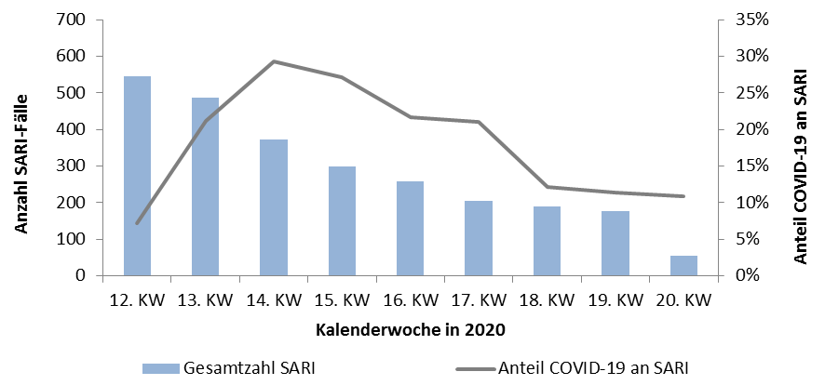
ICOSARI – KW 19
Notes:
-Anteil COVID-19-Patienten (an SARI) von KW 13-17/2020 zwischen 21 % und 29 %
-seit KW 18/2020 relativ konstant bei 11-12% (aktuell 11%)

